Slide 1
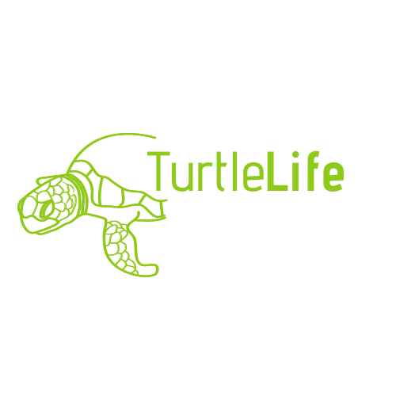
Projeto de PI

Slide 2
Objetivo Geral
Desenvolver um sistema de controle e registros de temperatura para incubação de ovos de tartarugas, visando manter um ambiente controlado e ajustado de acordo com a necessidade da espécie.

Slide 3
Objetivos específicos
Controlar através do monitoramento de temperatura o sexo dos ovos de tartarugas.
Unir forças a Instituições que lutam contra a extinção das tartarugas.
Prezar pela veiculação de informações importantes e conscientização sobre a importância de tartarugas para o meio ambiente.

Slide 4
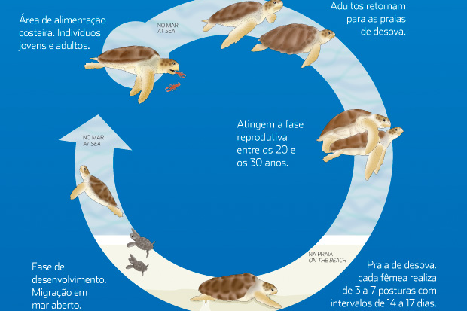
Ciclo de uma tartaruga
Ciclo de reprodução

Slide 5
Problemática
Aquecimento global
Pesca acidental
Variações de temperatura
Falta de autonomia para controlar o sexo a nascer

Slide 6
Justificativa
Reprodução
Vida longa
Vida Adulta
Tartarugas
Perda cultura e psicológica
Garimpo de lixos orgânicos nas regiões litorâneas
Lares para mais de 350 espécies
Redistribuição de energia no mar e terra

Slide 7
Controle de temperatura
Analisando os dados levantados optamos por desenvolver um sistema que ajude Institutos e Empresas na preservação e controle de espécies como tartarugas.

Slide 8
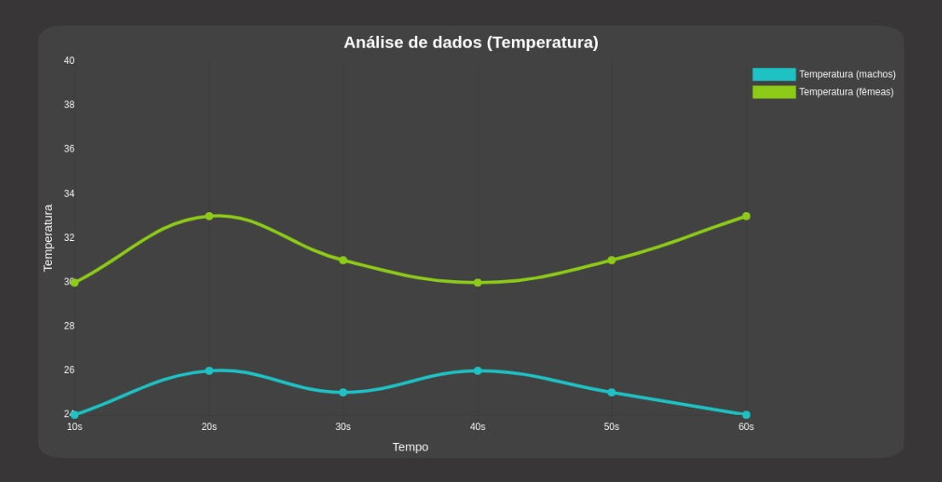
Gráfico representativo

Slide 9
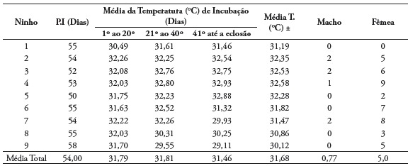
Ciclos da incubação

Slide 10
#savetheturtles
Karla P. Moncayo
Beatriz Campos
Felipe Mallasen
Christian Raines
Caíque N. Rodrigues
Thaís Calazans
Laís Tejon
André Santos
www.turtlelife.com.br

